Slide 1

MAGNETBANDSPEICHER
PERSISTENTE SPEICHERMEDIEN

Slide 2


MAGNETBANDSPEICHER EIN URGESTEIN INMITTEN DER IT-WELT

Slide 3




Erfunden
1940
Eingesetzt
ab 1952
Validierung
1958
Massenspeicher
1964
IBM 726
Speicherkapazität 1,4 MB
12-Zoll Rollenband
(Durchmesser)
720m Länge
IBM 729
höheren Speicherdichte/
Datenrate
Automatische Überprüfung
Gültigkeit der Information
IBM 2321
Speicherkapazität 400 MB
1.000 Plastikstreifen
(magnetisierb. Oberfläche)
Jeder Streifen 100
Datenspuren mit 0,2 MB
Vgl. Gerecke, Kurt/Klemens Poschke: IBM System Storage-Kompendium: Die IBM Speichergeschichte von 1952 bis 2010,
https://www.yumpu.com/de/document/read/20620034/ibm-system-storage-kompendium (abgerufen am 20.01.2022), S. 13-35.

Slide 4




Kassettentechnik
1984
Archiv
1993
Streaming
1996
Multiplattform
ab 2005
IBM 3480
Wechsel zu Kassetten (38' Bytes/Inch)
IBM 3494
Speicherkapazitäten >40 TB
IBM Magstar MP 3570
Hohe Streaming Geschw.
Zugriffszeiten 15 MB/sec.
Zwei-Spulendesign
Einführung
Server, Virtualisierung,
SAN, NAS
Vgl. Gerecke/Poschke, S. 37-51.

Slide 5
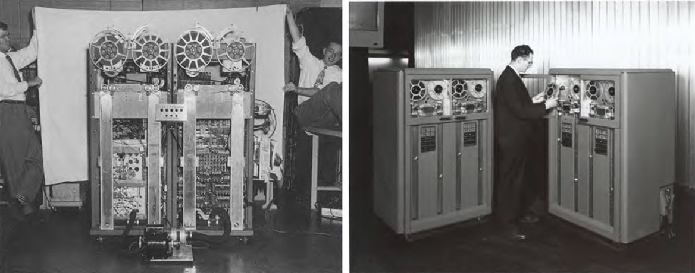
Notes:
IBM 726

Slide 6

FUNKTIONSWEISE

Slide 7
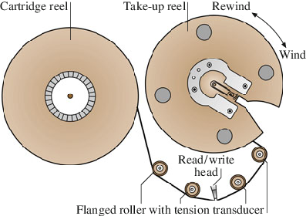

SPULE & BAND
Magnetischer Mantel
Nicht-magnetische Schicht
Substrat
Rückenbeschichtung
Grundfolie aus PET, PEN, Aramid
(Polyethylenterephthalat, Polyethylennaphthalat)
Partikelbeschichtung aus Bindemittel, Magnetpartikeln, Schmiermittel
Schutzschicht aus diamantähnlichen Kohlenstoffschicht
Vgl. Bhushan, Bharat: Micro/Nanotribology and Micro/Nanomechanics of Magnetic Storage Devices, ResearchGate, 2005, https://www.researchgate.net/publication/226228290_MicroNanotribology_and_MicroNanomechanics_of_Magnetic_Storage_Devices (abgerufen am 20.01.2022), S. 4-5.
Vgl. Prof. Dr. Frühauf, Hans, et al.: Grundlagen der magnetischen Signalspeicherung 4, Sonderband 10, Berlin, Deutschland, Akademie Verlag, 1968, S. 50f.
Notes:
Angeflanschte rollen damit das band nicht verrutscht und nicht zu hoch gespannt wird

Slide 8
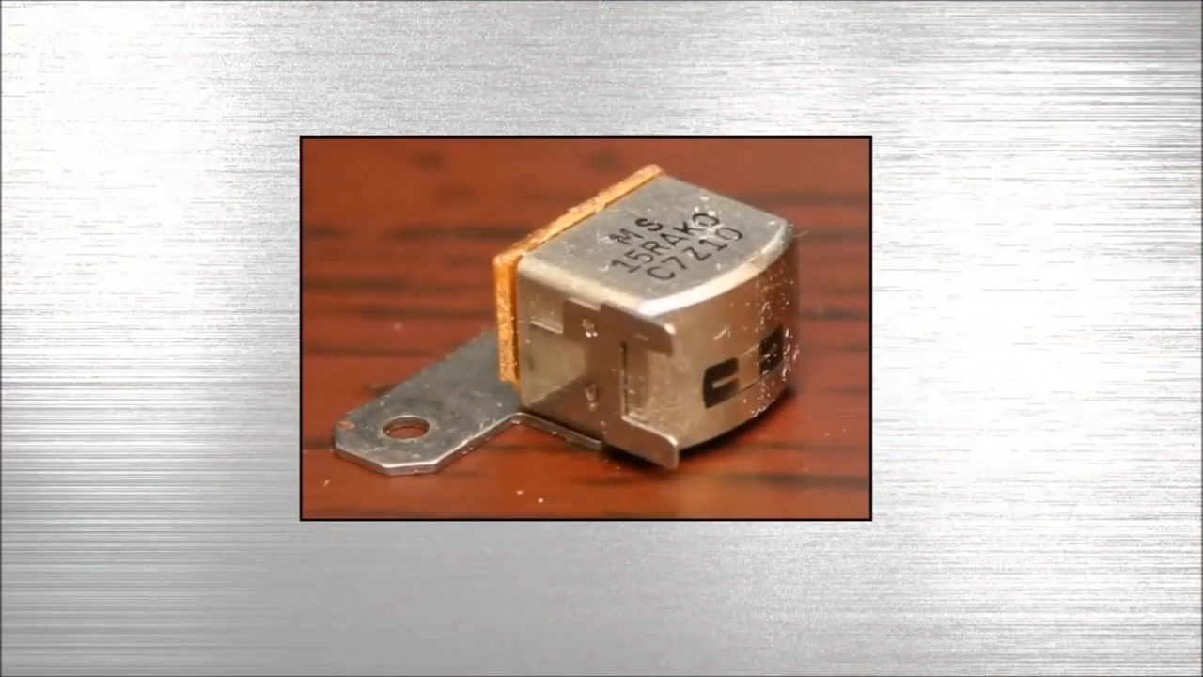
LESEN & SCHREIBEN
Vgl. https://www.youtube.com/watch?v=-v4tNawTb90
Notes:
Kassetten Kopf
Spule um Eisenkern
Induziert magnetfeld
Ändert polung auf dem band
Wie bei einem Nagel an dem man einen Magneten reibt.
Beim lesen genau umgekehrt

Slide 9


FORMATE

Slide 10
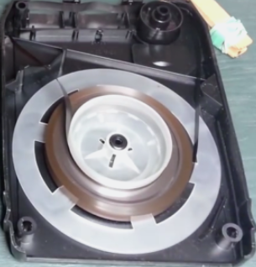
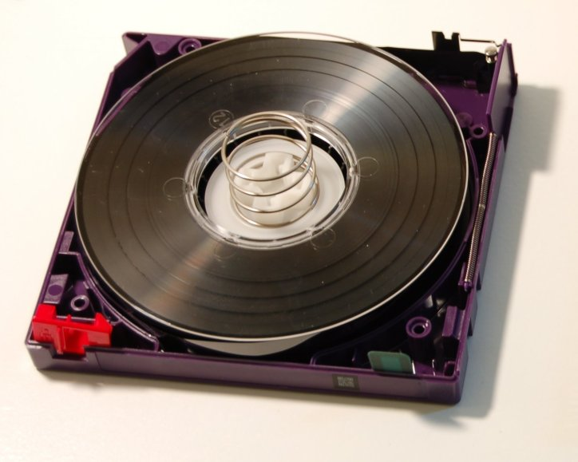
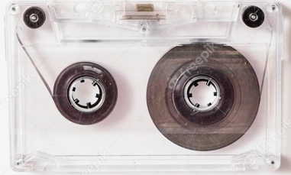
Formate von Magnetbandspeichern
LTO Format
Linear Tape Open
Endless Tape Format
Dual Reel Cassette
DAT Format
Digital Audio Tape
DLT Format
Digital Linear Tape
Vgl. Gerecke, Kurt: Addendum zum IBM System Storage-Kompendium: Tape-Speicher und Tape-Technologien, Juni 2017,
https://marketing-de.techdata.com/blog/wp-content/uploads/2019/10/IBM_SystemStorage_Kompendium_Addendum2.pdf (abgerufen am 19.01.2022), S. 28ff.
Notes:
DEC – das typische Format genutzt als Persönlich nutzbare Speichermedien
Endless Tape Cartridge – spezielle Form von tape Storage
Dual Reel Kassette - Eine kassete die zwei rollen hat die sich gegenseitig ab und aufrollen whärend das medium abgespielt wird

Slide 11
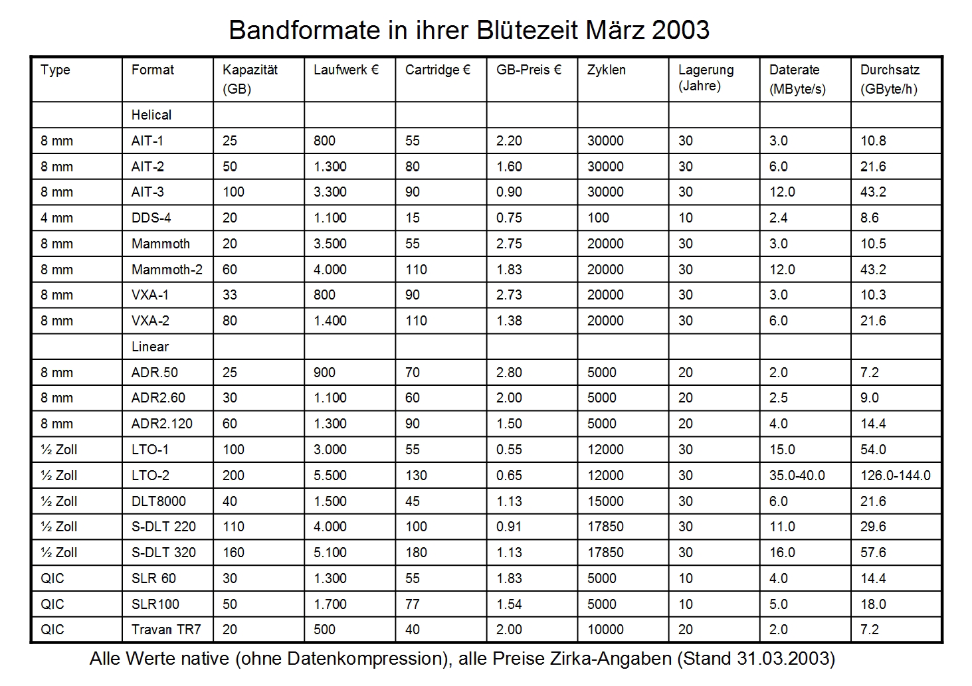
Notes:
Formate:
-unterscheiden die Arte des Lesens und schreibens
-Linear: vertical oder horizontal arbeitend, Tape bewegt sich durch den lese und schreibkopf
-Helical: Lese und Schreibkopf rotieren extrem schnell und arbeiten diagonal zum Band
Type:
-Breite und Art des Magnetbandes

Slide 12
AUSPRÄGUNGEN

Slide 13
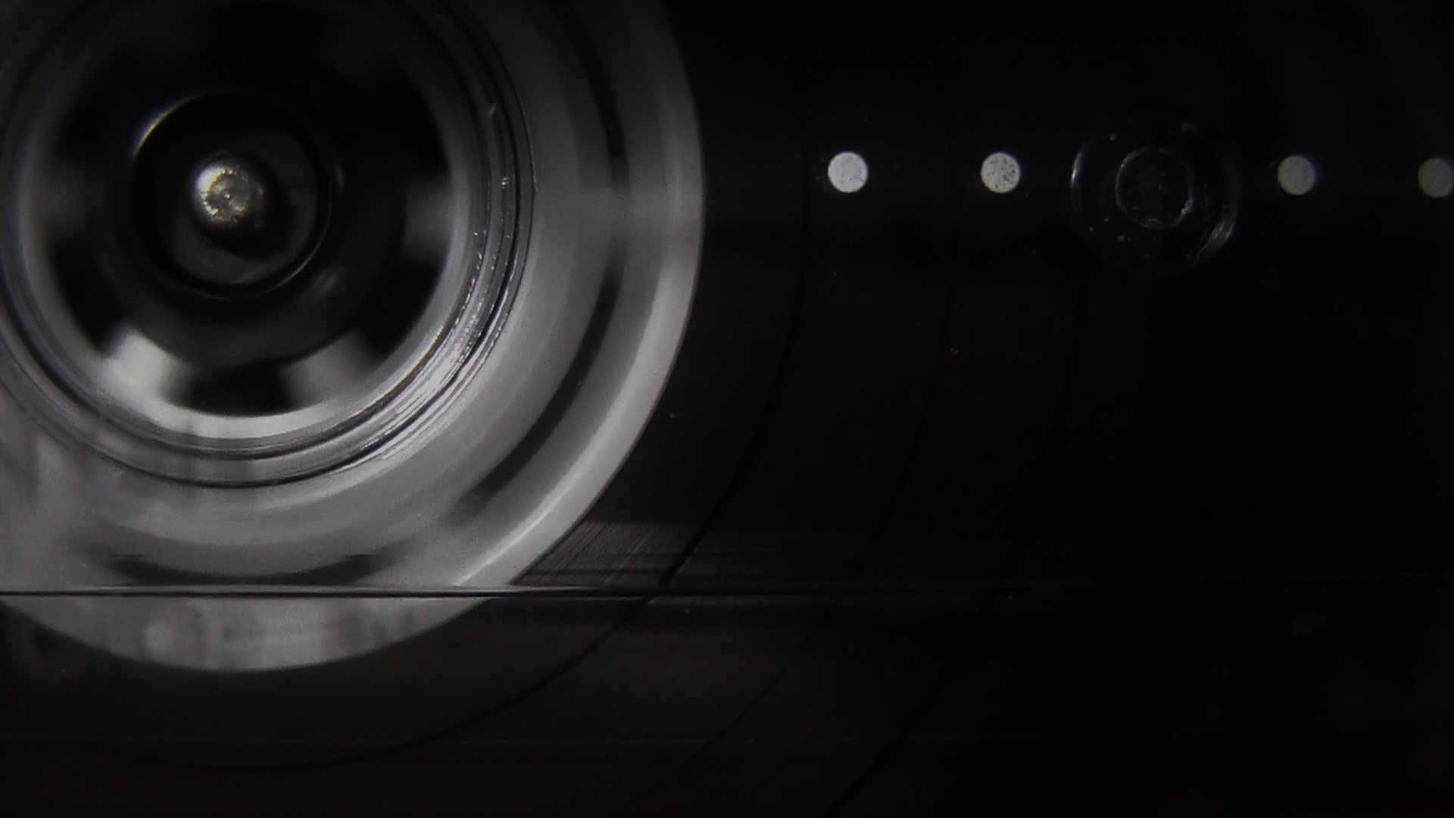
Kennwerte
Maximale unkomprimierte Kapazität | 18TB
Maximale komprimierte Kapazität | 45TB
Native Datenrate | 160MB/s - 300MB/s
Tape Type | LTO, Ultrium 1-13, DLT, DAT
Kompressionsrate | 2,5 : 1
Strom | 100V – 240 V
Taktrate | 50Hz - 60Hz
Dimension | mm/inch
Lebensdauer | 30 Jahre
Preis | Laufwerk: 2.000 € LTO-Kassette: 50-80€ 1TB : ca. 3,5 –4 €
Speicherdichte | 201 Gbit/inch
Zugriffszeiten | Band muss sich im Laufwerk befinden und an Stelle gespuhlt werden
Vgl. Heise online, https://www.heise.de/newsticker/meldung/IBM-Forscher-Bis-zu-330-TByte-auf-handtellergrosse-Magnetband-Kassette-3790679.(abgerufen am 26.01.2022).
Notes:
Zugriffszeiten: Band muss sich im Laufwerk befinden und an Stelle gespuhlt werden.

Slide 14
Vorteile
Große Kapazität
Flexibler Datenträgeraufbau
Lange Haltbarkeit (sicher vor Umwelteinflüssen wenn entsprechend eingelagert)
Auslagerbar und Transportfähig
Wiederverwendbar, neu beschreibbar
Vergleichsweise kostengünstig
Vgl. Soft Guide, https://www.softguide.de/software-tipps/sicherungsbaender (abgerufen am 26.01.2022).

Slide 15
Nachteile
Empfindlichkeit gegen Staub, Temperatur, Feuchtigkeit und magnetisch Felder
Nach mehrfacher Benutzung Verschleißerscheinungen und Abnutzung
Anschaffung spezieller Bandlaufwerke notwendig
Lange Zugriffszeiten
Bei zu langsamer Speicherung können Lücken entstehen
Es wird nicht 100% der zur Verfügung stehenden Kapazität genutzt
Unterbrechung beim Lesen durch zu langsame Speicherung
Vgl. Soft Guide, https://www.softguide.de/software-tipps/sicherungsbaender (abgerufen am 26.01.2022).

Slide 16

SIND MAGNETSPEICHER NOCH ZEITGEMÄSS?
Malware-resistentes Offline-Speichermedium
Günstige Anschaffungskosten
Big-Data
Vorratsspeicher
Notes:
Auf den ersten Blick wirken die die Tape- und Cloud-Speichertechniken sehr gegensätzlich, ergänzendes Medium bieten sich beide allerdings an. So nutzen die großen Cloudanbieter wie Amazon AWS Bandlaufwerke für die kaum oder selten genutzten Daten als Speichermedium, da sie im Gegensatz zu Festplatten zuverlässiger und sicherer arbeiten und außerdem günstiger sind. Darüber hinaus ergänzen sich Tape und Cloud sehr gut in punkto Sicherungsstrategie, wenn es darum geht, dass Daten offline und auf zwei unterschiedlichen Medien gespeichert werden sollen.

Slide 17

Fragen?

Slide 18


